Slide 1
ROTARY YOUTH EXCHANGE
Certificatiemeeting 16/10/2021
Title Page Option

Slide 2

subhead

Slide 3


  Wie of wat is Rotary?
  Soorten uitwisselingen
  Vakjargon
  Practische informatie
  Verzekeringen
  Timing YEP
  Contact
Inhoud

Slide 4

Wie of wat is rotary?
Wereldwijd netwerk van 1.200.000 leden/vrijwilligers
Zetten zich in voor vrede en conflictbeheersing
Strijd tegen ziektes (polio, covid,…)
Drinkbaar water
Gezondheid van moeder en kind
Basisonderwijs en alfabetisering
Economische en sociale ontwikkeling
Milieu

Slide 5

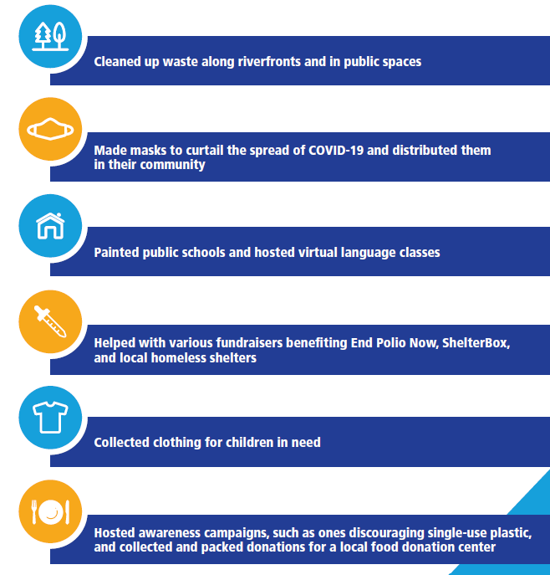

je kan het verschil maken

Slide 6
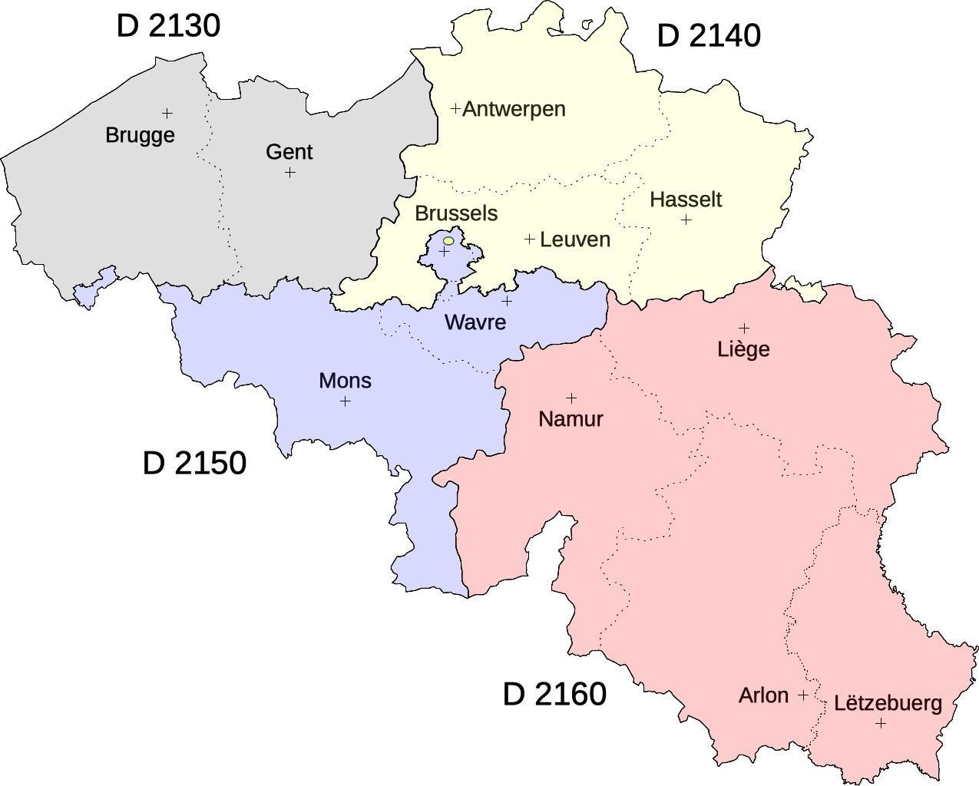
rotary
België - 4 districten
Rotary Vlaanderen telt meer dan 140 clubs
Rotary International heeft 1,2 mio leden in meer dan 200 landen

Slide 7
Soorten uitwisselingen
YEP – Youth Exchange Program (jaaruitwisseling)
HEP – Holiday Exchange Program (vakantie – kamp)
STEP – Short Term Exchange Program (family to family)
VEP – Virtual Exchange Program (online)
RYLA – Rotary Youth Leadership Award

Slide 8


Slide 9
Doel:
Bevordert wederzijds begrip en internationale goodwill
Opent nieuwe horizonten
Leert andere culturen kennen
Het leren van een nieuwe taal is een consequentie, geen hoofddoel
De jongeren zijn ambassadeurs van hun land
Persoonlijke ontwikkeling om op eigen benen te leren staan
Meer dan 9000 studenten per jaar wereldwijd
Is niet:
Manier om goedkoop ‘à la carte’ te kunnen reizen
Een puur taalkamp
Jaartje vakantie
Rotary youth exchange

Slide 10

RYLA
Seminaries, conferenties,…
Ontwikkelt burgerzin en leiderschap
Duur: weekend tot week
Periode: meestal paasvakantie
Kandidatuur: via plaatselijke Rotary club
Kosten: dossier, transport
Leeftijd: +/- 18 tot 30
Rotary Youth Leadership Award

Slide 11
VEP
Online uitwisselingen gedurende/na pandemie
Ontwikkelt vriendschappen over ganse wereld, ontdekking van nieuwe culturen
Duur: gespreid over enkele weken
Periode: gedurende het jaar
Kandidatuur: via plaatselijke Rotary club
Kosten: dossier (zéér goedkoop)
Leeftijd: +/- 16 tot 25
Virtual Exchange Program

Slide 12
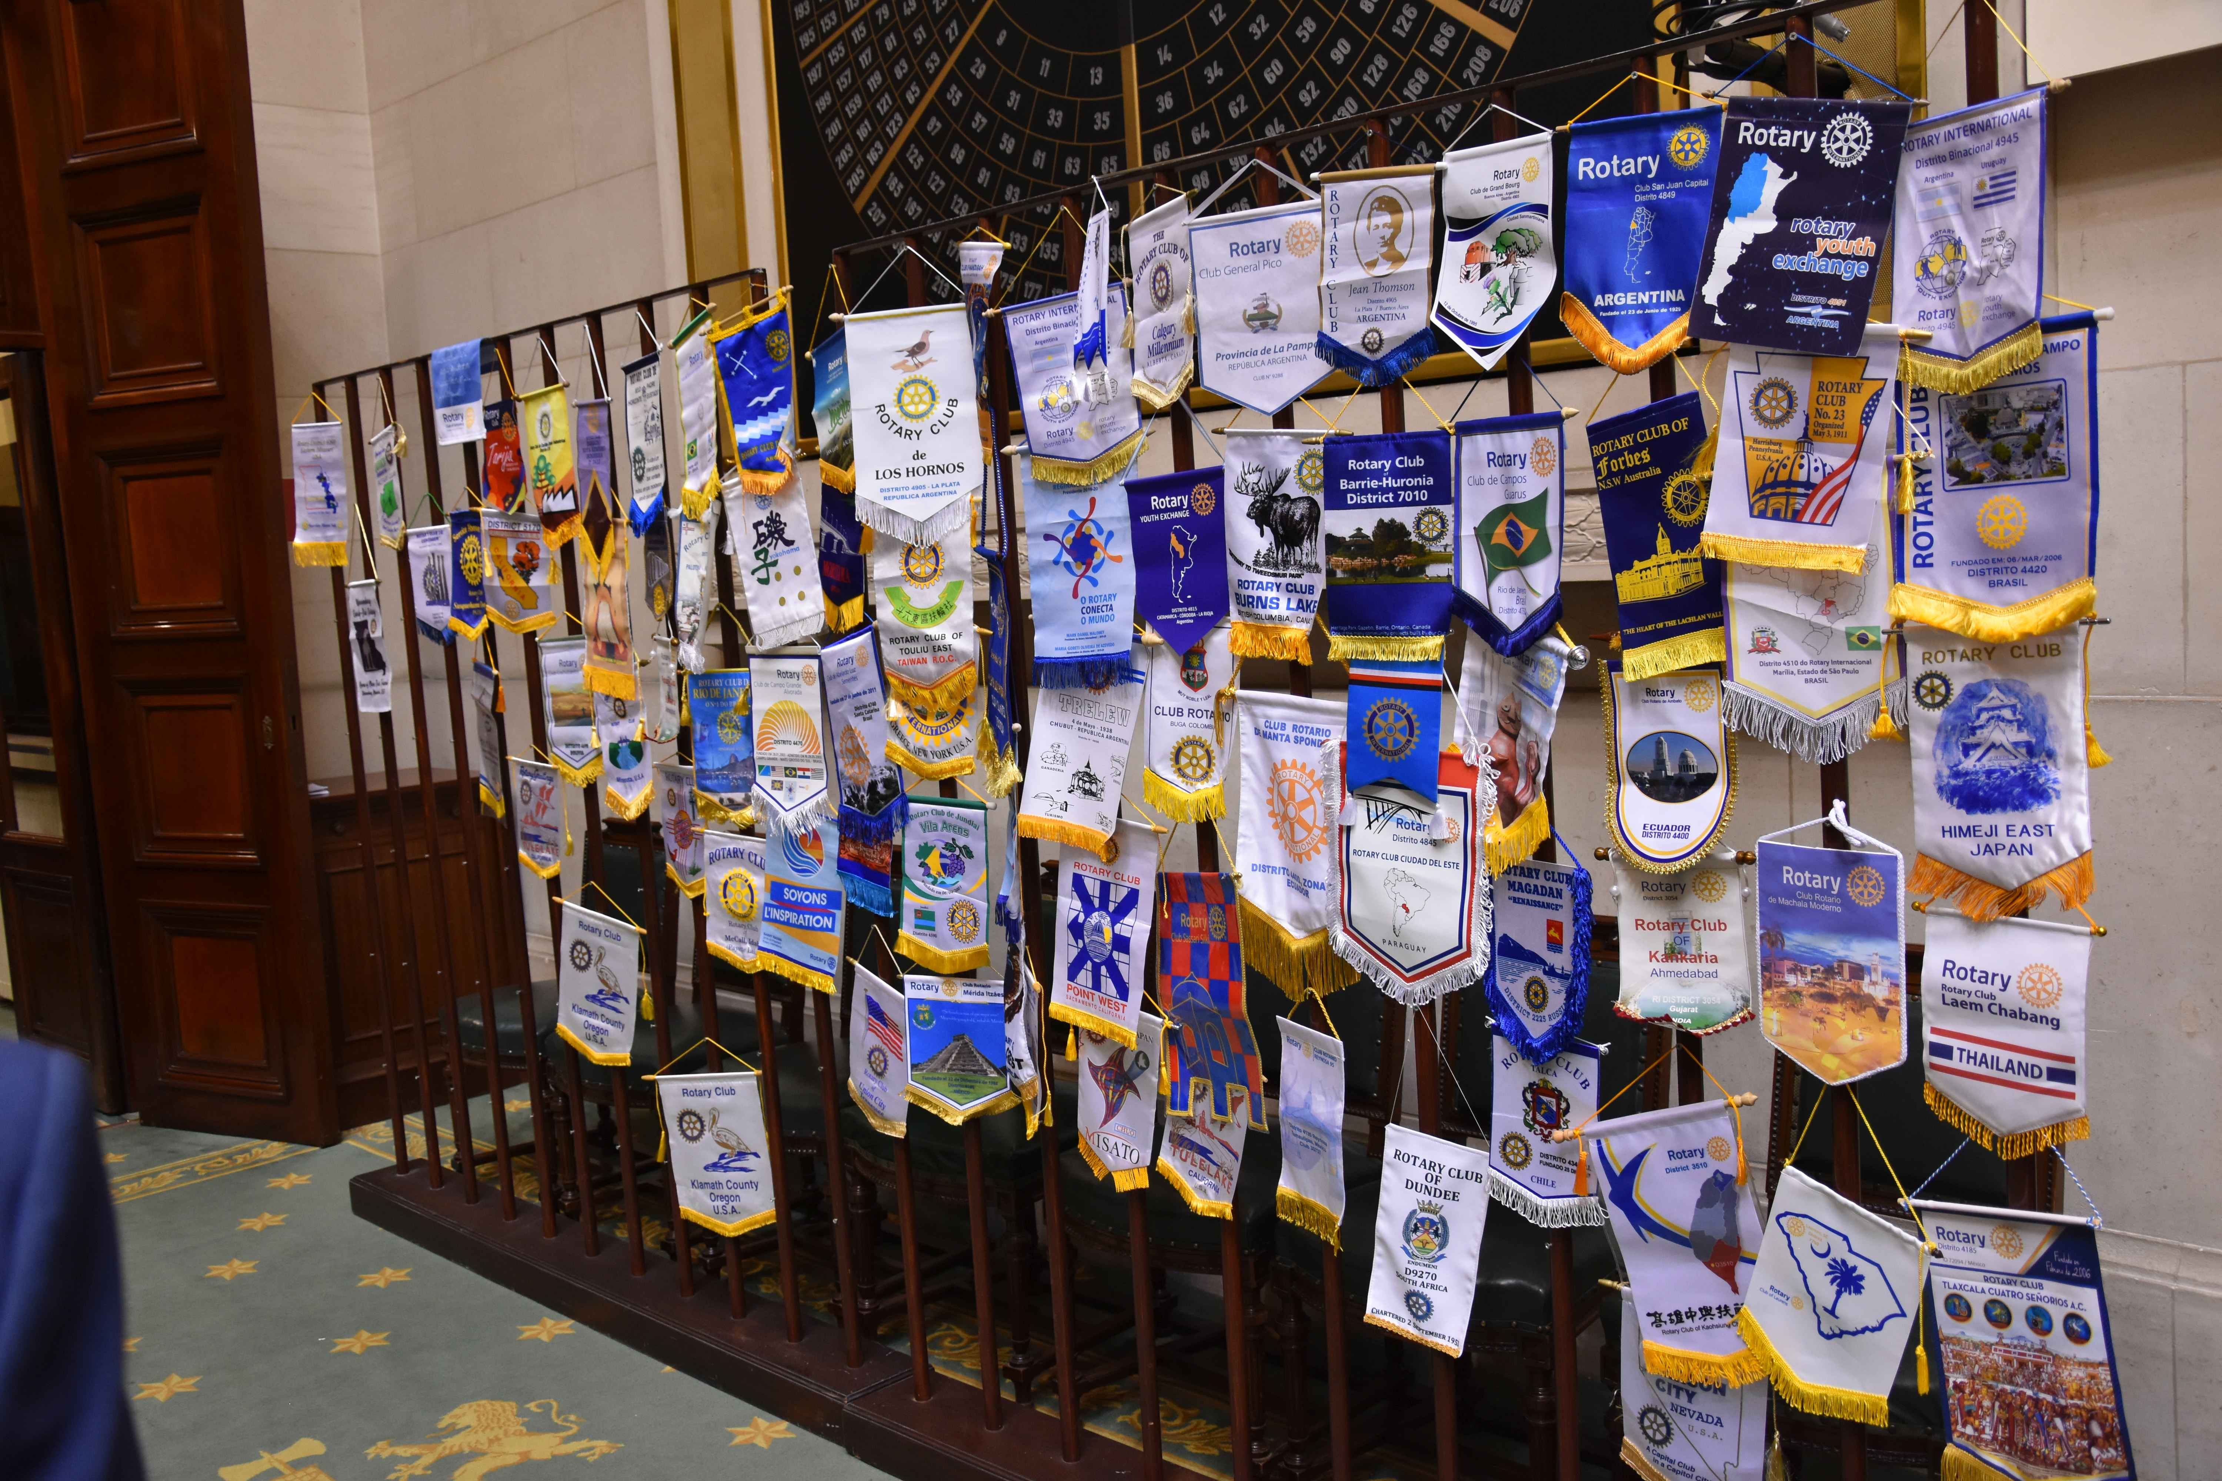

Slide 13
STEP
Korte termijn uitwisseling
Verblijf in familie (family to family)
Wederkerigheid op gezinsniveau
Duur: 4 tot 6 weken
Periode: schoolvakanties
Kandidatuur: via plaatselijke Rotary club
Kosten: dossier, reis, verzekering
Leeftijd:15 tot 19
Short Term Exchange Program

Slide 14
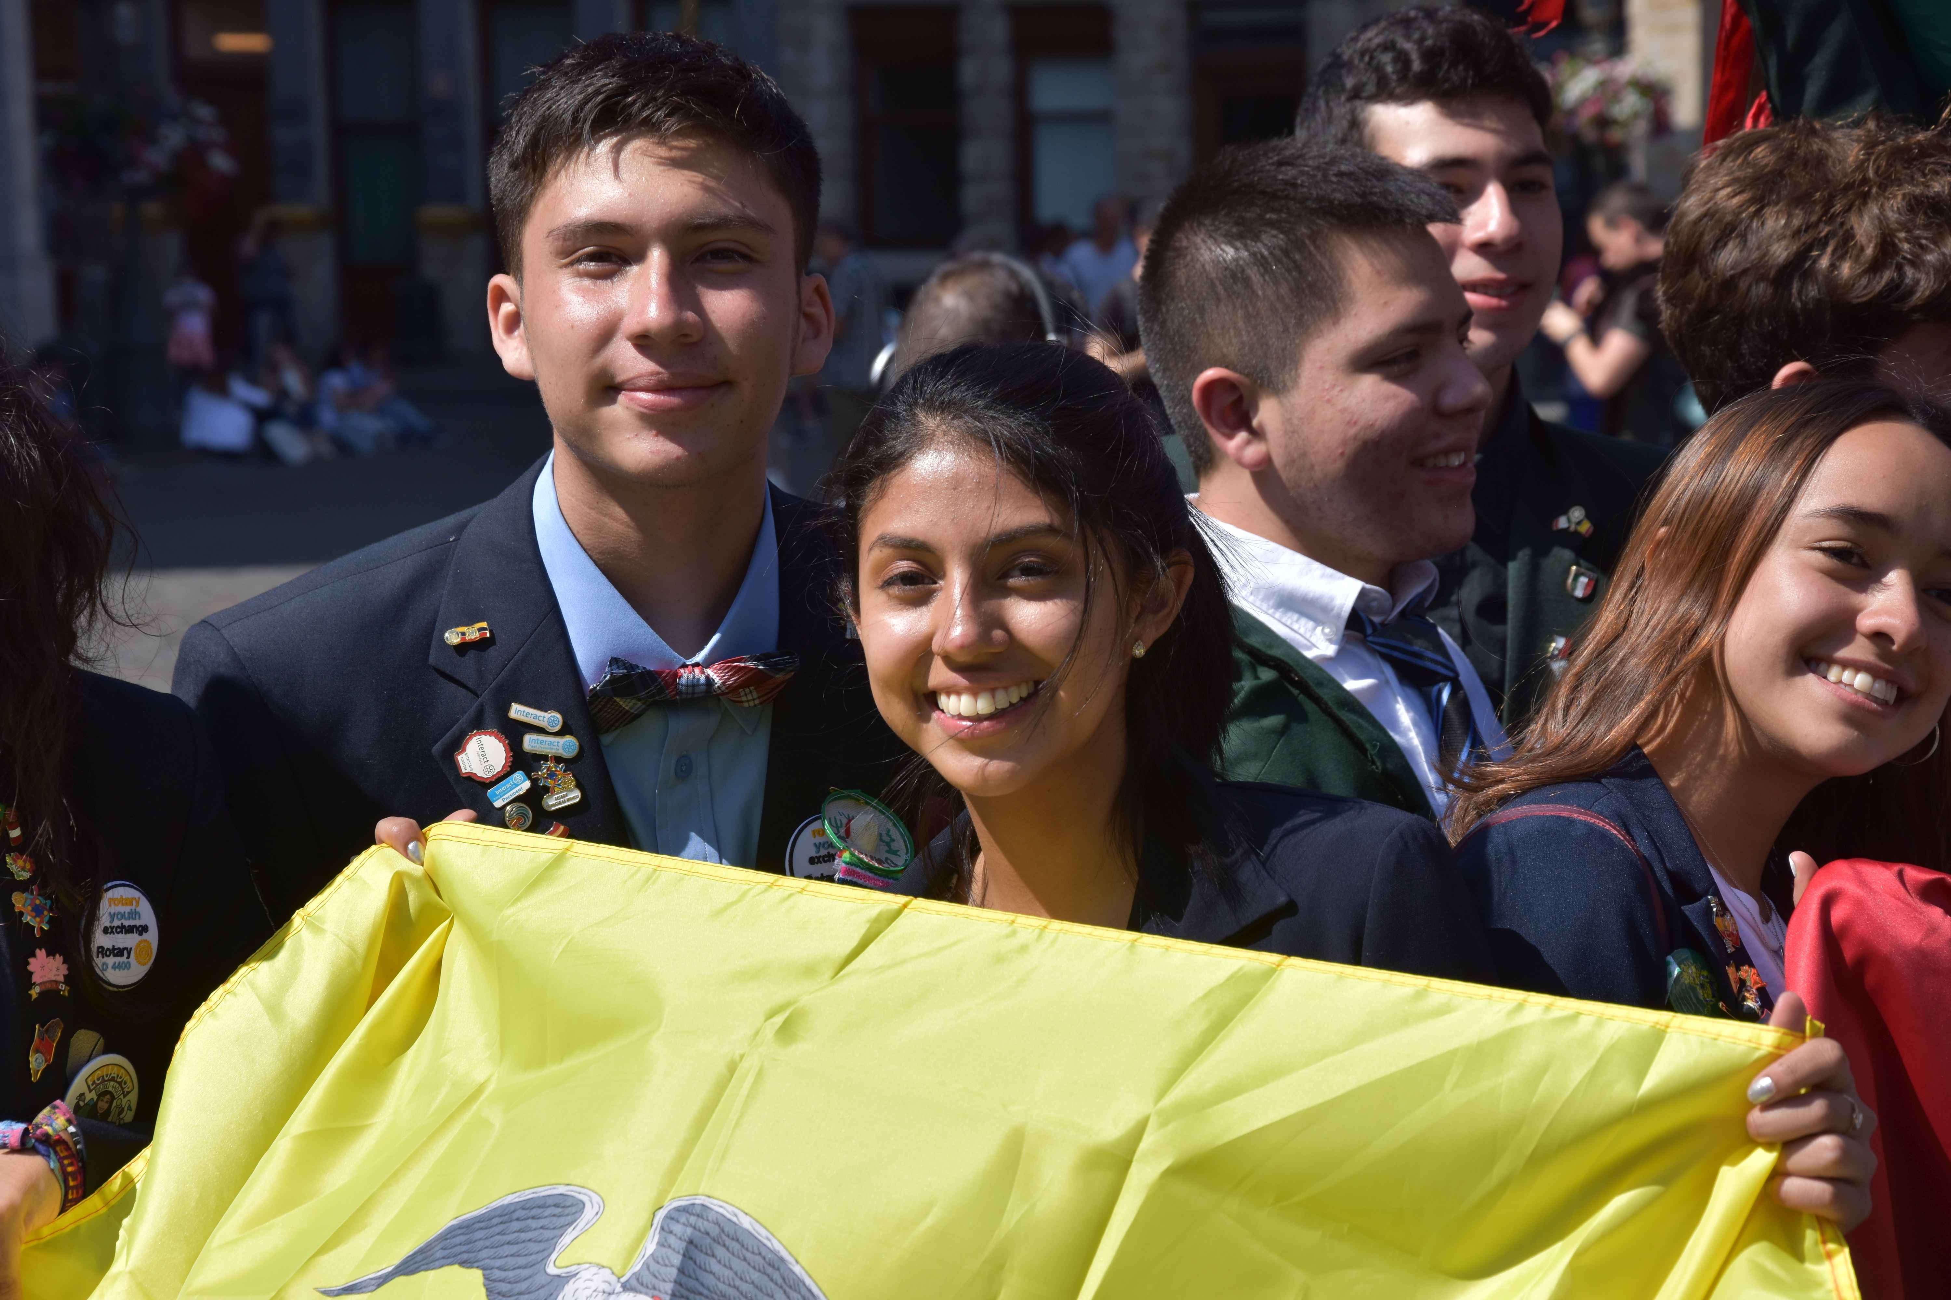

Slide 15
HEP
Korte termijn uitwisseling (kamp)
Groep van 15 à 25 jongeren uit diverse landen
Begeleid door lokale Rotariërs
Duur: 2 weken
Periode: zomervakantie
Kandidatuur: via plaatselijke Rotary club
Kosten: dossier, reis, verzekering, camp fee
Leeftijd: +/- 15 tot 22
Holiday Exchange Program

Slide 16
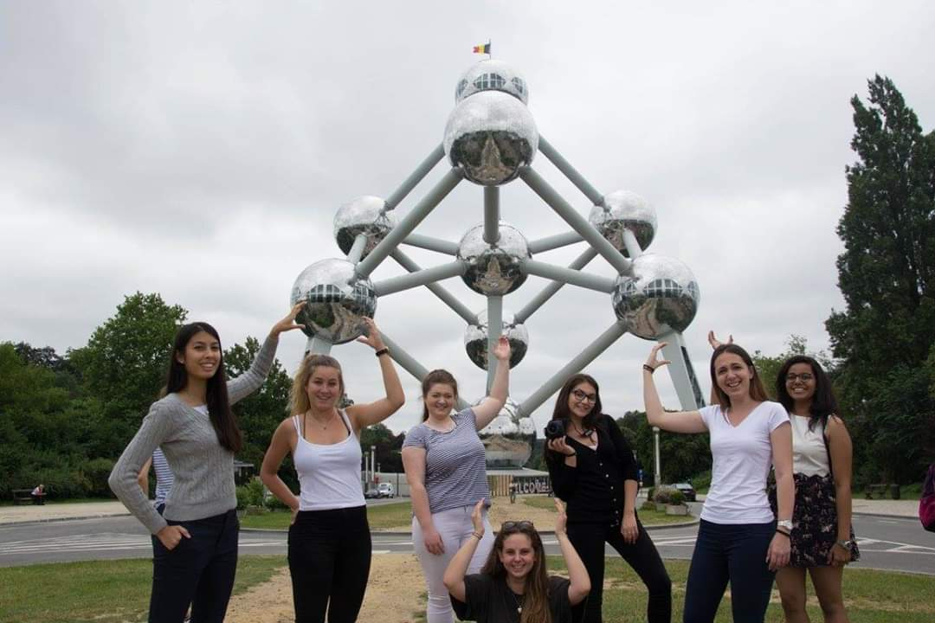

Slide 17
YEP
Lange termijn uitwisseling (schooljaar)
Leerplicht (naar school gaan is verplicht)
Verblijf in gastfamilies
Duur: 10 maand
Periode: vertrek meestal augustus
Kandidatuur: via plaatselijke Rotary club
Kosten: dossier, reis, verzekering
Leeftijd: +/- 16 tot 18 (bij vertrek)
Youth Exchange Program

Slide 18
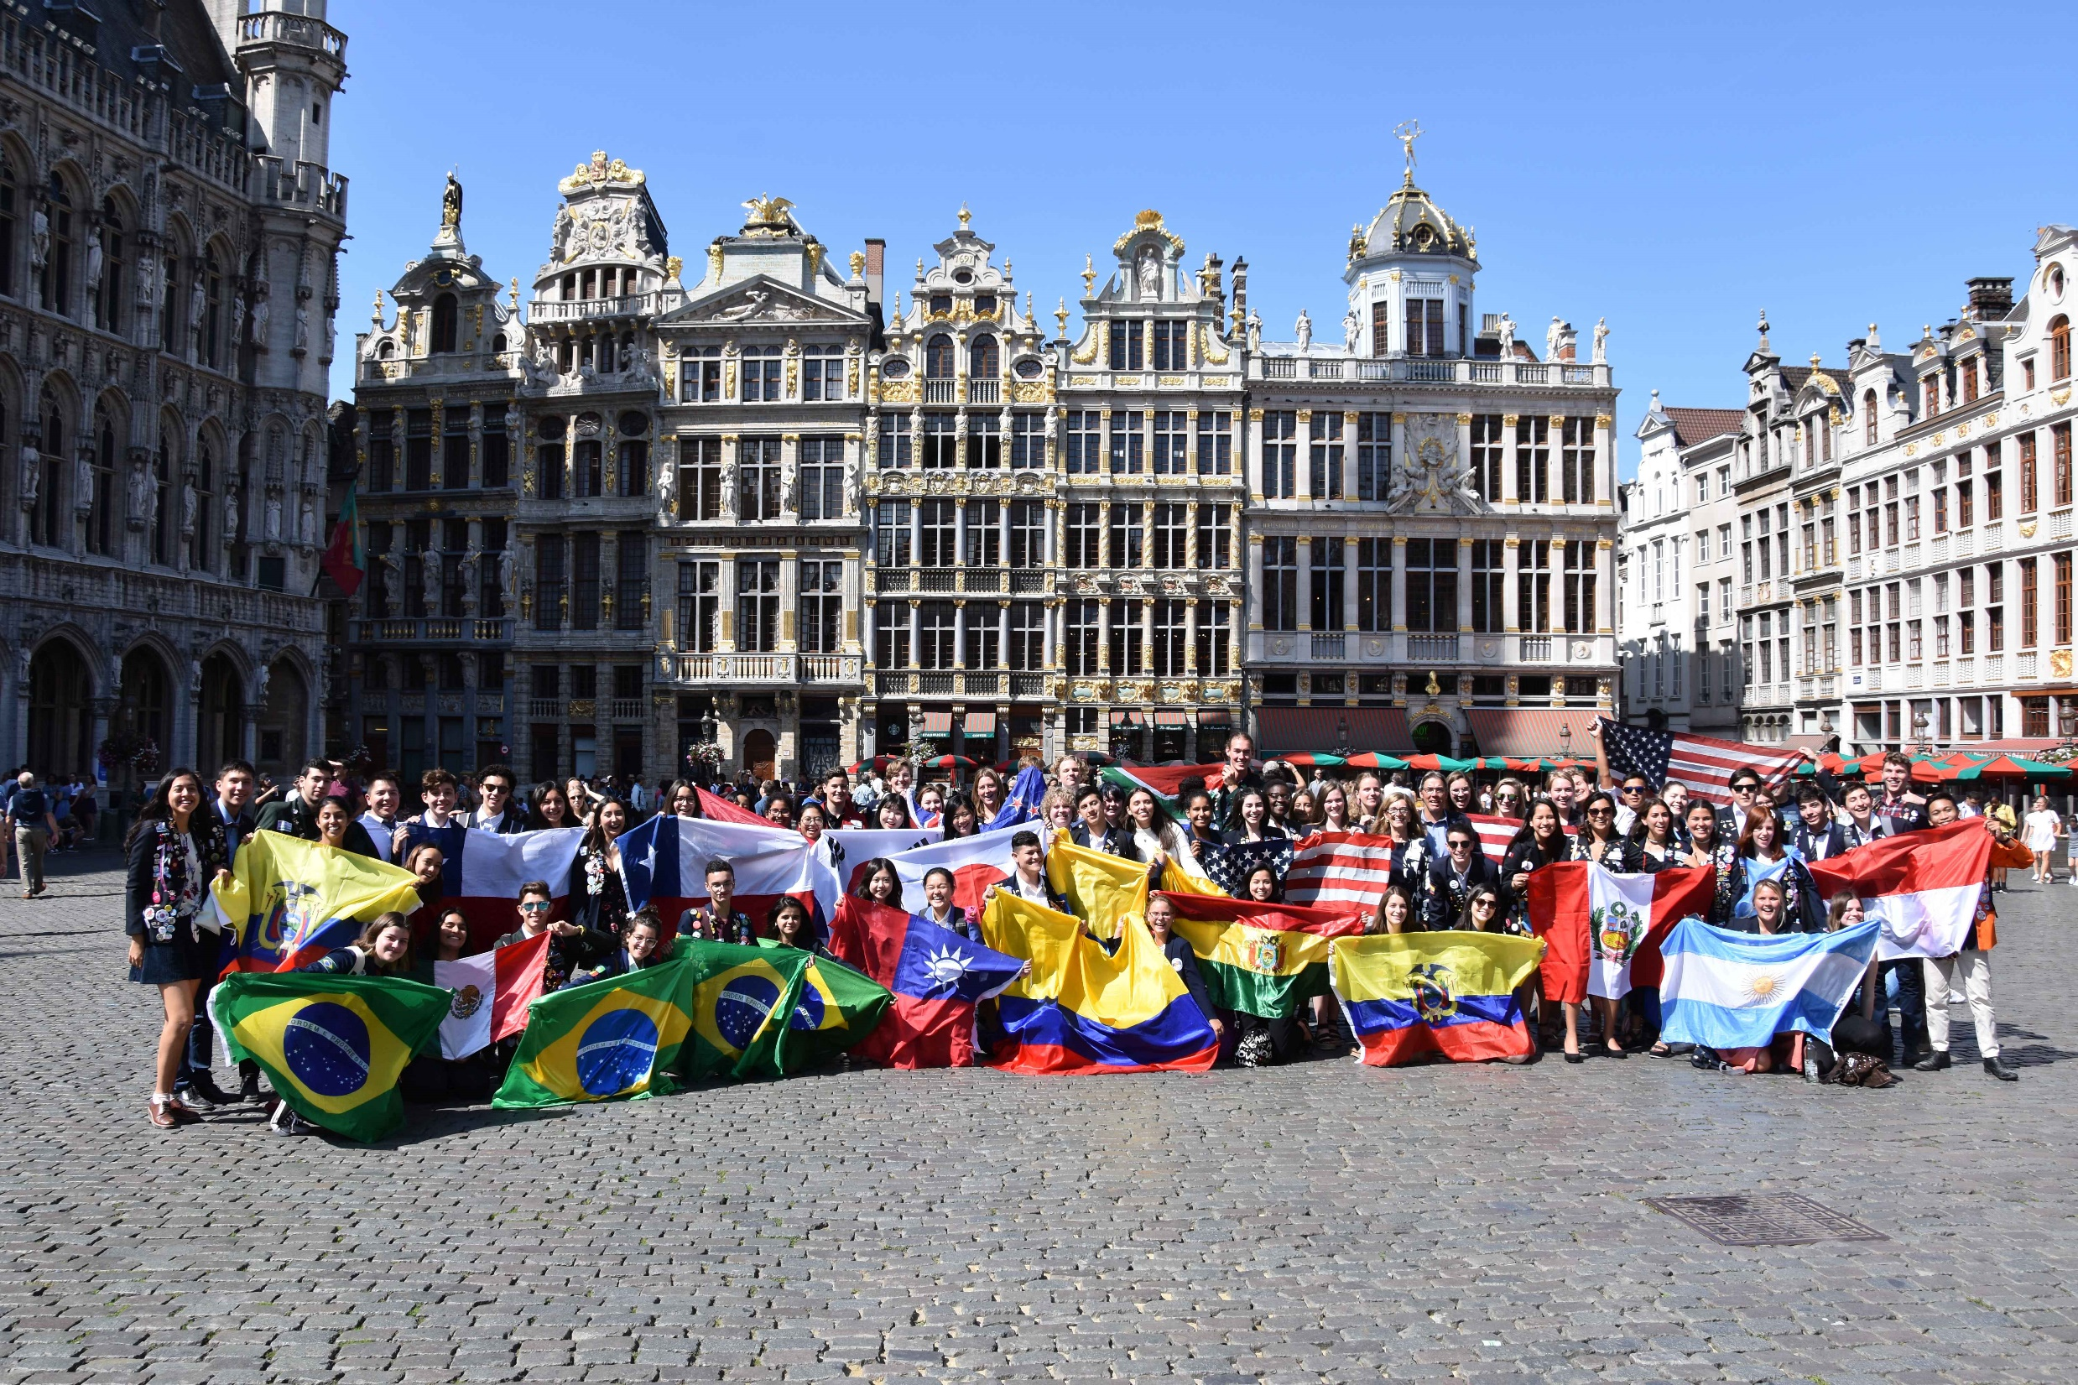

Slide 19
vakjargon
Outbound: student die op uitwisseling vertrekt naar buitenland
Inbound: is buitenlandse uitwisselingsstudent in België
Sponsor club/district: de locale Rotary club/district die de uitwisselingsstudent stuurt
Host club/district: de locale Rotary club/district die de uitwisselingsstudent ontvangt
YEO: Youth Exchange Officer, verantwoordelijke Rotariër voor de jeugd bij de sponsor club
Host families: de gastgezinnen

Slide 20
PraKtische informatie outbound
Wordt gesponsord door een Rotary club
Dient goede schoolresultaten voor te leggen
Volgt vorming en infodagen
Respect voor de Rotary basisregels (no drugs, no drinks, no sex, no driving,…)
Dossier uploaden via YEAH (Youth Exchange Application Hub)
Terwijl outbound in buitenland zit, ontvangst inbound in gastgezinnen

Slide 21
PraKtische informatie
Elke Rotary club dient gecertificeerd te zijn (jaarlijkse vorming)
Gebonden aan Youth Protection Policies
We volgen strikt de regels van GDPR
Er is een Crisis Management Plan per district
Iedere betrokkene >18 dient uittreksel strafregister voor te leggen

Slide 22




Rotary international guidelines…

Slide 23
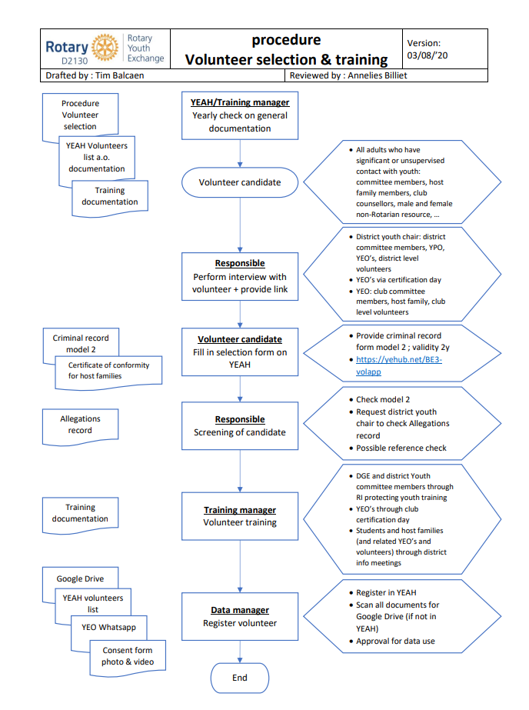
…vertaald naar procedures
Volunteer selection and training
→ Selectie en training YEO = certificatiemeeting
Student application
Crisis management
  Crisis Management Plan
  Sexual abuse procedure
Data gathering and protection
Geauditeerd door Rotary International
→ district gecertifieerd door RI

Slide 24


Slide 25
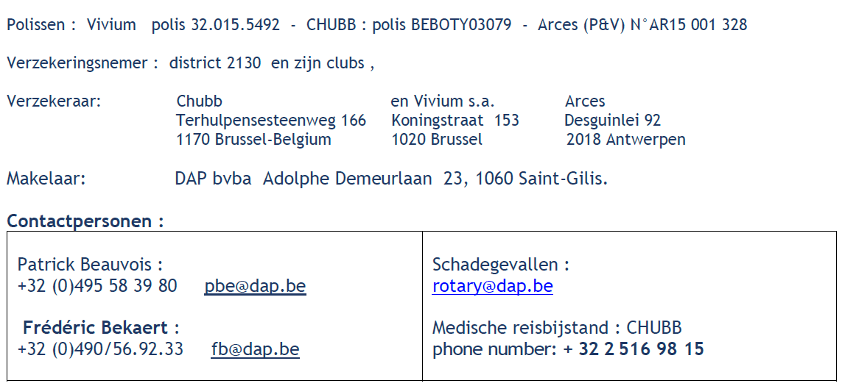
verzekeringen
https://yep-insurance-rotary.be

Slide 26
Timing YEP
Oktober: selectie van kandidaten door de sponsor clubs
Oktober – december: samenstellen van je dossier (YEAH)
Januari – februari: interview/selectie door district
Februari – maart: contacten worden gelegd met andere districten
April: vorming studenten
Ontvangst Guarantee Form – confirmatie van uitwisseling
Contact met je gastfamilie
Aanvraag visum
Aanschaf open ticket vliegtuig
Juni – juli: Blazer en visitekaartjes
Augustus: Vertrek naar je nieuwe thuis

Slide 27
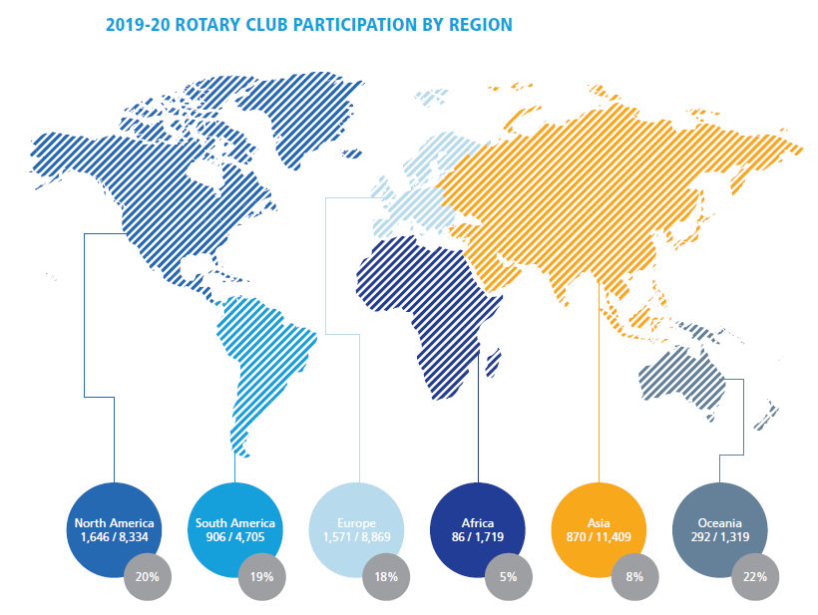

Slide 28
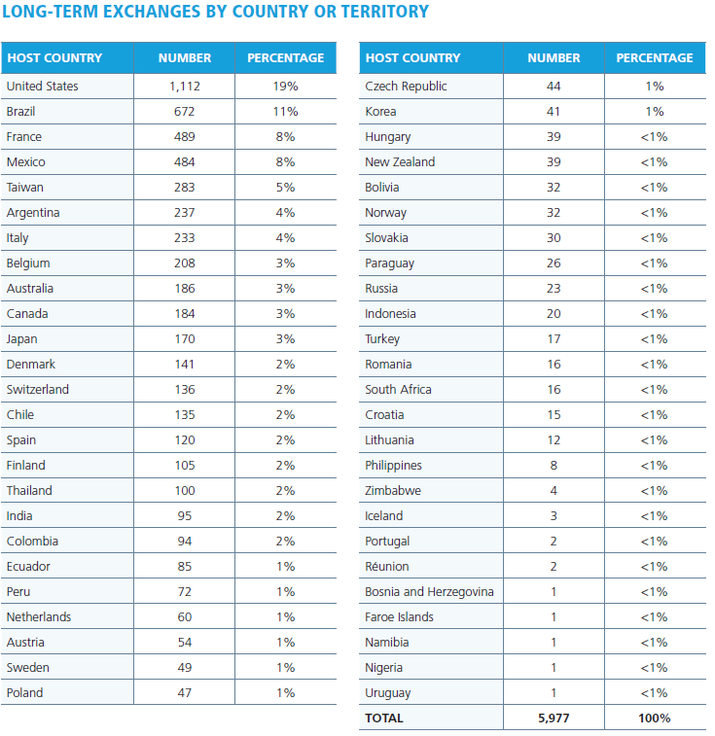
Waar naartoe?

Slide 29

contact
Annelies Billiet
Chair Youth Exchange District 2130
+32 479 74 01 46
www.rotary-youth.be
info@rotary-youth.be

Slide 30
Nog vragen?

